Slide 1
Wolontariusz Roku 2014
Miejski Ośrodek Pomocy Społecznej w Przasnyszu
„im bardziej inny, tym bardziej mój”
Ks. Jan Kaczkowski

Slide 2
„Pomocna dłoń” Aleksandra Adamiak, Kornelia Muras i Martyna Bartosiewicz – Mały Wolontariusz Roku 2014

Slide 3
Urszula Hanna Bojarska Wolontariusz Pracujący w Szkole Podstawowej nr 2 im. H.Sienkiewicza w Przasnyszu

Slide 4
Klaudia Zawadzka Wolontariusz Pracujący w „Naszej Szkole” Niepublicznej Szkole z Oddziałami Przedszkolnymi Realizującej Program Rehabilitacji w Przasnyszu

Slide 5
Sylwia Bulicka Wolontariusz Pracujący w Świetlicy „Promyk Jutrzenki” Zgromadzenia SS. Miłosierdzia Św. Wincentego a` Paulo w Przasnyszu

Slide 6
Maria Pogwizd Wolontariusz Pracujący w Filii nr 1 Miejskiej Biblioteki Publicznej im. Zofii Nałkowskiej w Przasnyszu

Slide 7
Alicja Adamczyk i Patrycja Bączek Wolontariusz Pracujący w Zespole Szkolno – Rewalidacyjno – Wychowawczym JESTEM w Przasnyszu

Slide 8
Jolanta Czaplicka Wolontariusz Pracujący w Filii nr 2 Miejskiej Biblioteki Publicznej i. Zofii Nałkowskiej w Przasnyszu

Slide 9
Karolina Teresa Kuligowska Wolontariusz Pracujący na Rzecz Dzieci Miejskiego Przedszkola nr 1 im. Marii Kownackiej w Przasnyszu

Slide 10
Marta Kieczmerska Wolontariusz Pracujący na Rzecz Dzieci Miejskiego Przedszkola nr 2 z Oddziałami Integracyjnymi w Przasnyszu

Slide 11
Barbara Dawidowicz Wolontariusz Pracujący na Rzecz Dzieci Szkoły Podstawowej nr 1 z Oddziałami Integracyjnymi im. Kawalerów Orderu Uśmiechu w Przasnyszu Pomagający Dzieciom w Nauce

Slide 12
Agata Lubowiedzka i Daria Lubowiedzka Wolontariusz Pracujący w szkole Podstawowej nr 2 im. H.Sienkiewicza w Przasnyszu Pomagający Dzieciom w Nauce

Slide 13
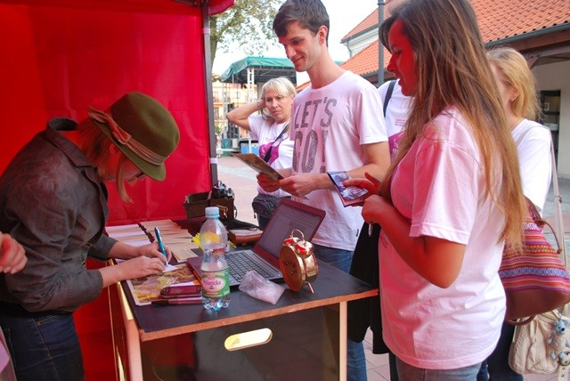
Justyna Kawiecka Wolontariusz Pracujący Podczas Festiwalu Fabryka Światła

Slide 14
Milena Kurzyńska Wolontariusz Pracujący w Domu Pomocy Społecznej Zgromadzenia SS. Miłosierdzia Św. Wincentego a` Paulo w Przasnyszu

Slide 15
Wolontariusz Roku 2014
Miejski Ośrodek Pomocy Społecznej
w Przasnyszu
„ jak ktoś jest Ci bliski, to ci na nim zależy”
Ks. Jan Kaczkowski

